Slide 1
Bijbelverhalen week 3
Jezus wordt gevangen genomen
30-03 t/m 03-04

Slide 2
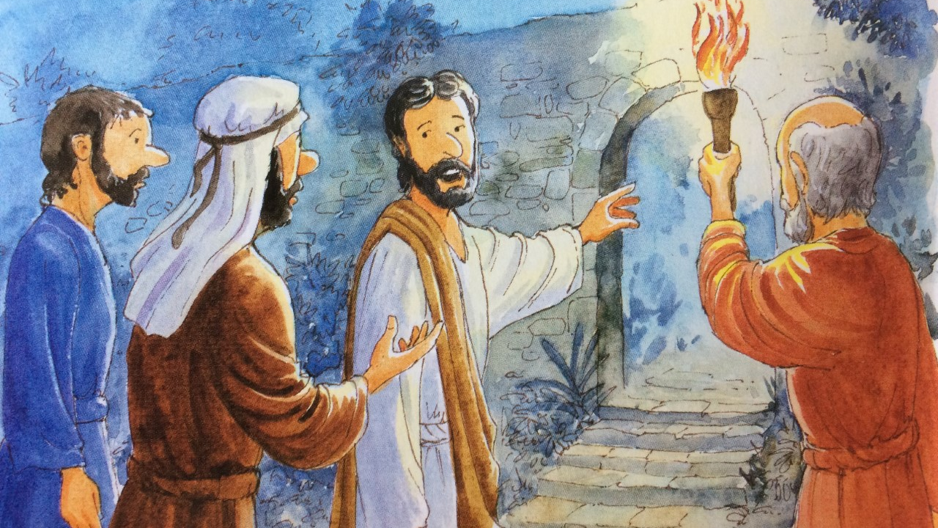

Slide 3
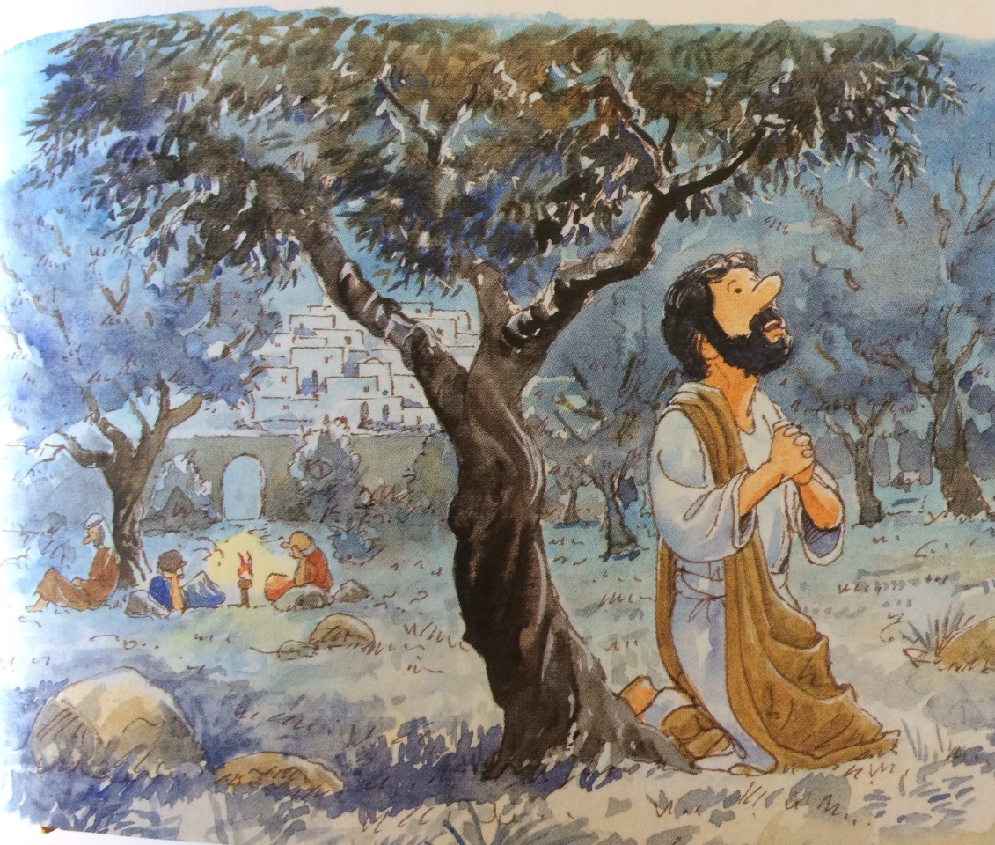

Slide 4
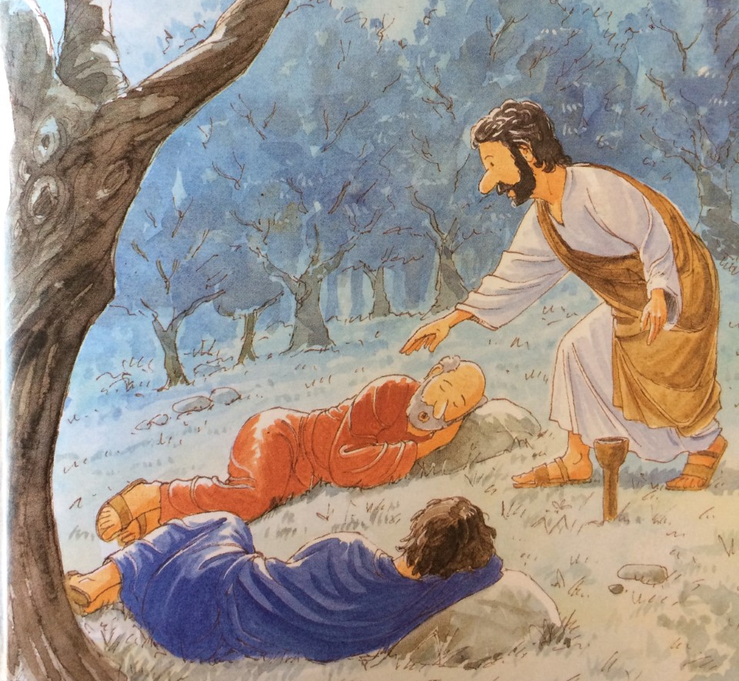

Slide 5
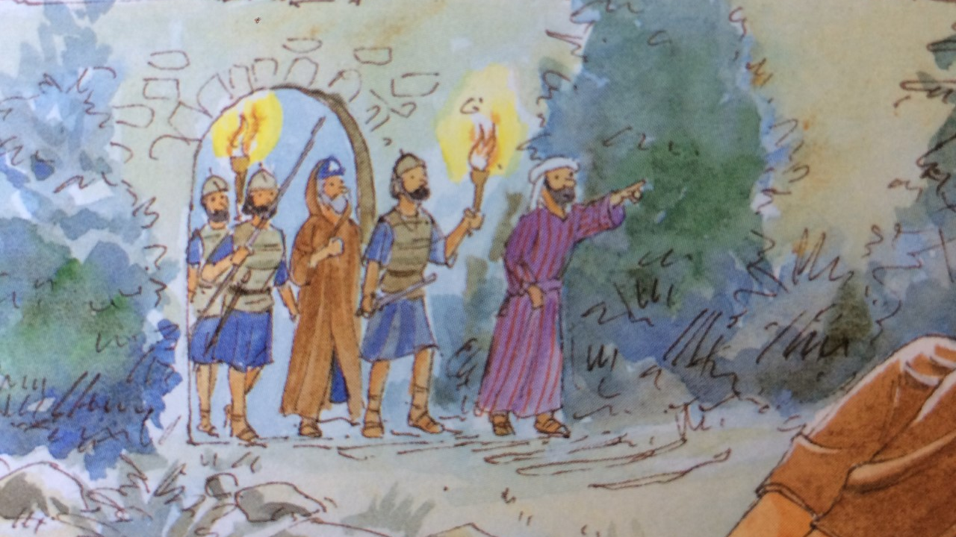

Slide 6
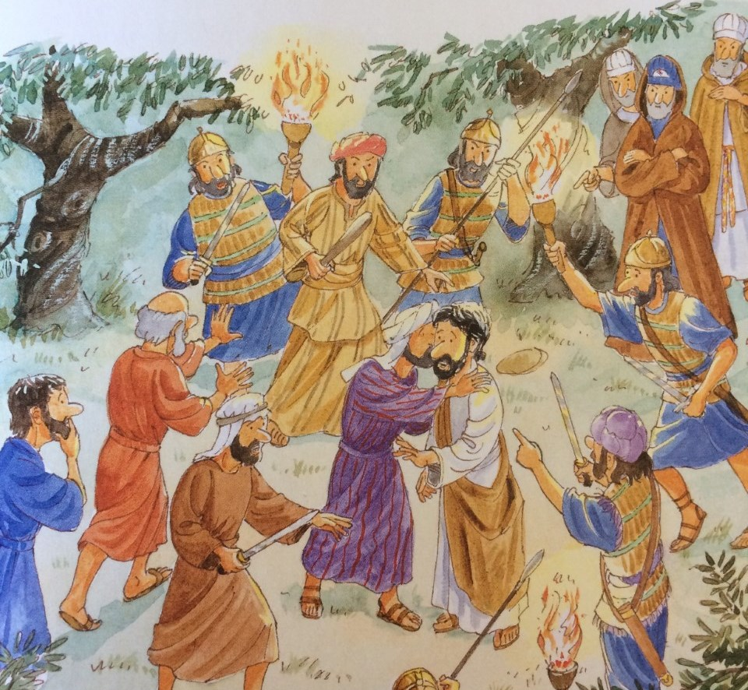

Slide 7
